Slide 1
Spoločnosť I.D.C. Holding, a.s.

Slide 2
Profil spoločnosti
obchodný názov : I.D.C. Holding, a.s.
sídlo spoločnosti: Drieňová 3, 821 01 Bratislava
dátum založenia: 16.1.1997
právna forma : akciová spoločnosť
výška základného imania: € 15 272 000
predmet činnosti: výroba a predaj trvanlivého, polotrvanlivého pečiva a cukroviniek

Slide 3
Kto sme?
TOP slovenský výrobca cukroviniek a trvanlivého pečiva s dlhoročnou tradíciou ( viac ako 100 rokov Figaro Trnava a viac ako 60 rokov Pečivárne Sereď )
Vízia spoločnosti: Byť kvalitným a spoľahlivým stredoeurópskym výrobcom a dodávateľom trvanlivého pečiva a cukroviniek
Ročný obrat: 103 mil. €
Počet zamestnancov : 1 300
Ročný objem produkcie: 32 500 ton
Výrobky predávané pod značkou Sedita a Figaro

Slide 4
Výrobné závody:
Pečivárne Sereď – výroba sušienok, oblátok, perníkov
Figaro Trnava – výroba cukroviniek ( karamely, roksové lízanky, furé a želé cukríky, agarové a pektínové tyčinky, fondánové salónky a želé salónky )
I.D.C. LOLLY, s.r.o. – výroba sezónneho sortimentu
VÁCLAV&JEŽO – výroba piškót
Obchodné spoločnosti:
I.D.C. Praha, a.s. v Českej republike
I.D.C. HUNGÁRIA, Zrt. v Maďarskej republike
I.D.C. POLONIA, S.A. v Poľskej republike
I.D.C. SEDITA, OOO v Ruskej federácii

Slide 5
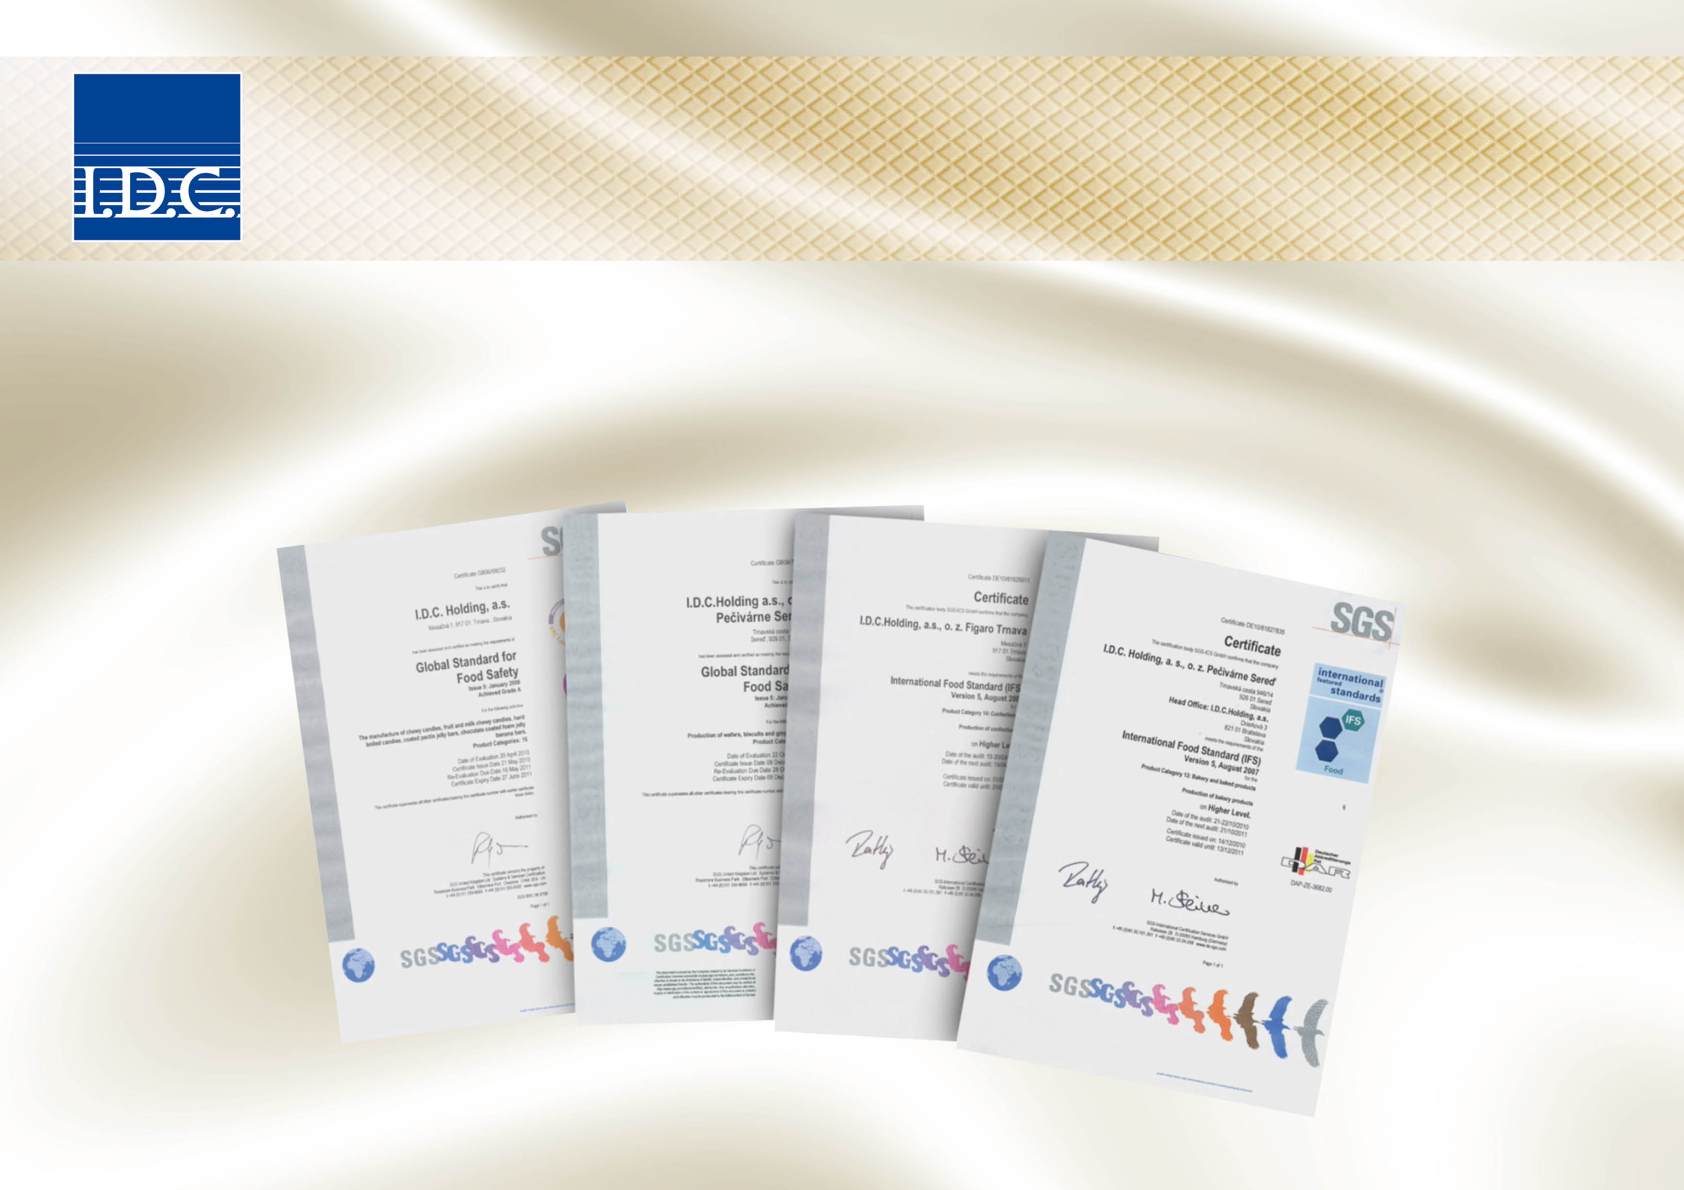
Držiteľ certifikátov
International Food Standard (IFS)
BRC Global Standard for Food Safety

Slide 6
Značka Sedita
Najpopulárnejšia a tradičná značka sušienok, oblátok a polomáčaných sušienok na Slovensku.
TOP produktami značky Sedita sú : Horalky a Mila ( vyrábané od roku 1965)
Ďalšie známe produkty: Mäta, Kakaové rezy, Kávenky, Lina, Ego, Tatranky, Romanca, Venčeky, perník Bombi.

Slide 7
Značka Figaro
Tradičná značka cukroviniek od roku 1906
Cukríky, cukrovinky, roksové lízanky a banánky v čokoláde
Vedúce značky: Verbena, banánky v čokoláde
Výrobky: Snehulky ( prvý osviežovač dychu v Československu) Turecký med, Ovomia, Doxy roksy, sezónne výrobky

Slide 11
Obchodná politika – percentuálny podiel predaja
Export v rámci Európy za rok 2014
ČR 32%
PL 22%
HU 4%
Lotyšsko, Litva, Rumunsko, Nemecko, Veľká Británia, Chorvátsko
Export mimo krajín EÚ :
Rusko, USA, Saudská Arábia, Spojené arabské emiráty, Izrael, Palestína, Katar, Kuvajt,

Slide 13
Najväčší odberatelia

Slide 14
Spoločenská zodpovednosť
Zodpovednosť voči životnému prostrediu:
využívanie neobalových dodávok pri nákupe strategických surovín
modernizácia odpadového hospodárstva
Zodpovednosť voči komunite:
- charitatívna činnosť – podpora národných a lokálnych komunít
(detské domovy, krízové centrá, občianske združenia,
neziskové organizácie na pomáhajúce hendikepovaným deťom)

Slide 15
Sila a stabilita
www.idcholding.com

